Slide 1
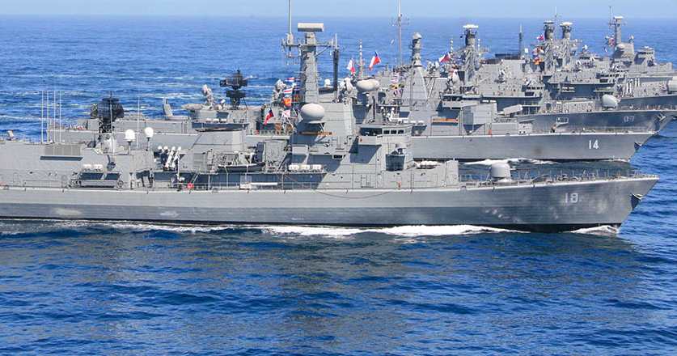
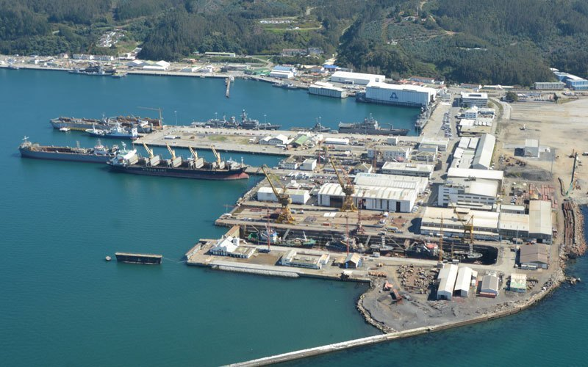
Proyecto Aparato de Asistencia Ventilatoria

Slide 5
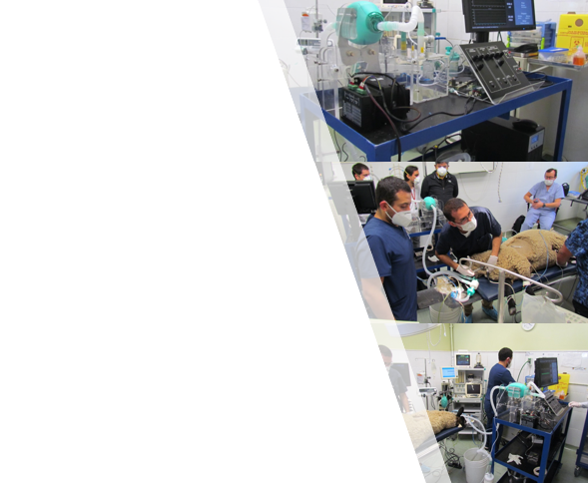
Dónde estamos hoy
Pruebas de Funcionalidad
Aprobado
Ensayo Animal
Aprobado
Ensayo Clínico
Pendiente

